Slide 1

Зібратись разом – це початок,
Триматись разом – це прогрес,
Працювати разом – це успіх.
Генрі Форд

Slide 2
В яких кліматичних поясах розташована Південна Америка?
Які спільні кліматичні пояси Південної Америки та Африки ви можете назвати?
Південь якого материка холодніший: Африки чи Південної Америки? Встановіть причину цього явища.
Який океан відіграє найважливішу роль у зволожені материка? Встановіть причину цього явища.
Що входить до складу вод суходолу материка?

Slide 3
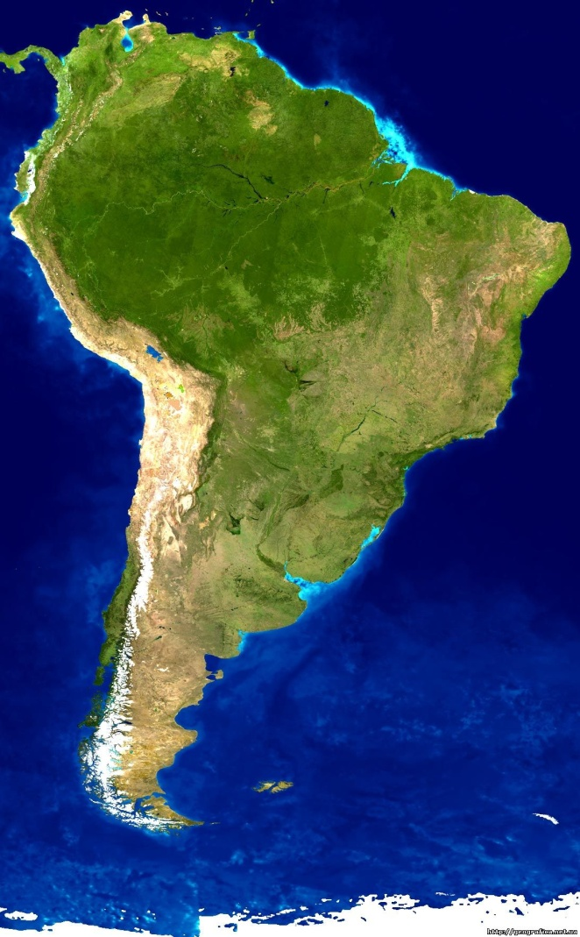
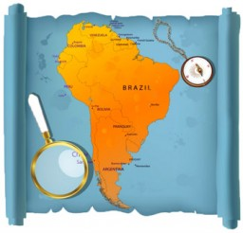
Південна Америка

Slide 4
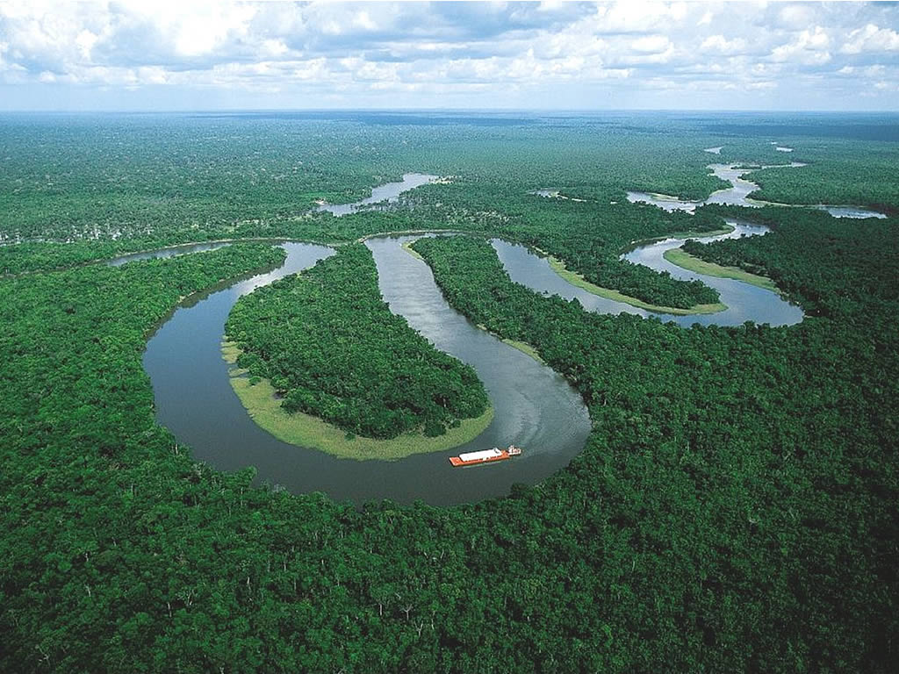
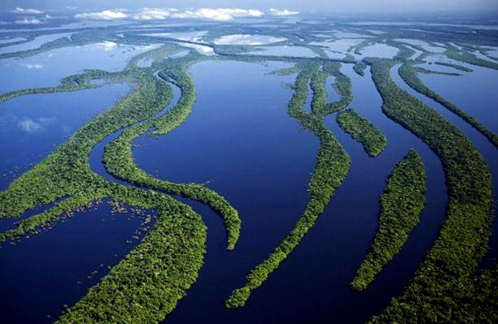
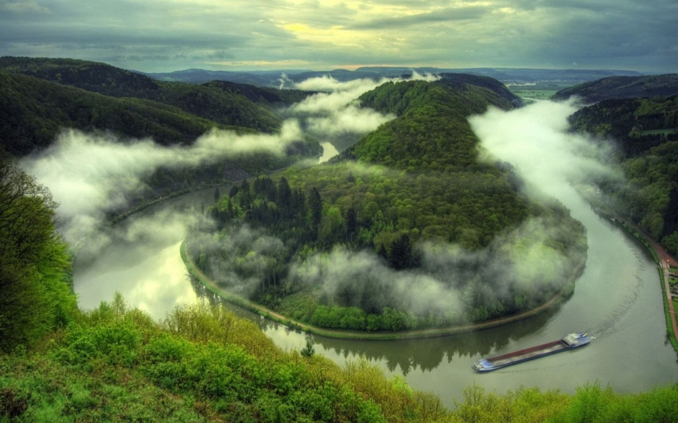
Найповноводніша річка світу

Slide 5
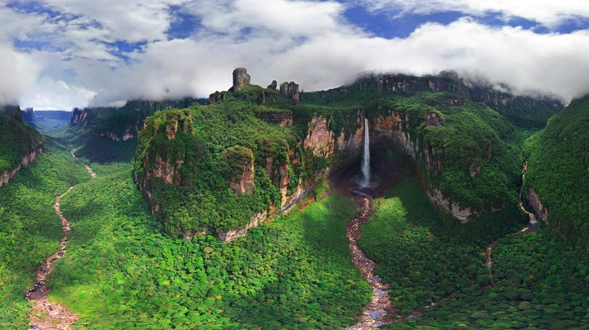
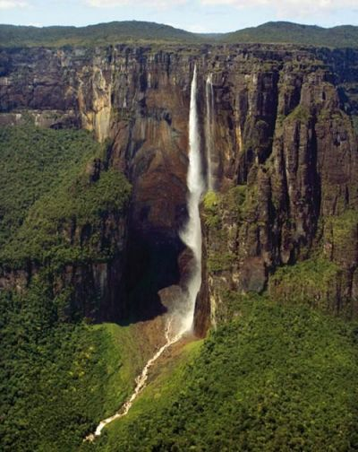
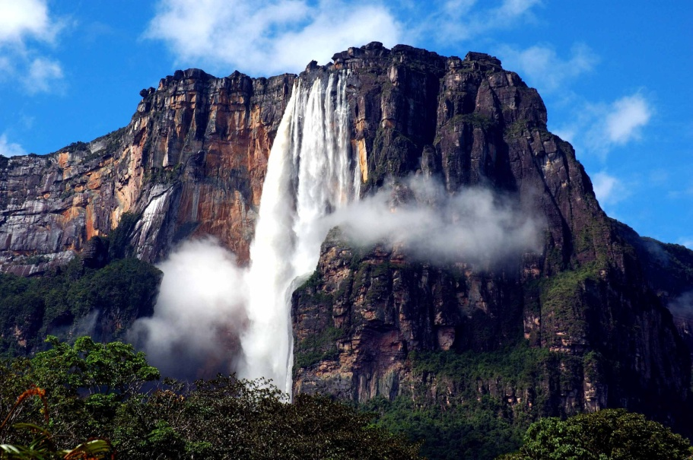
Найвищий водоспад світу

Slide 6
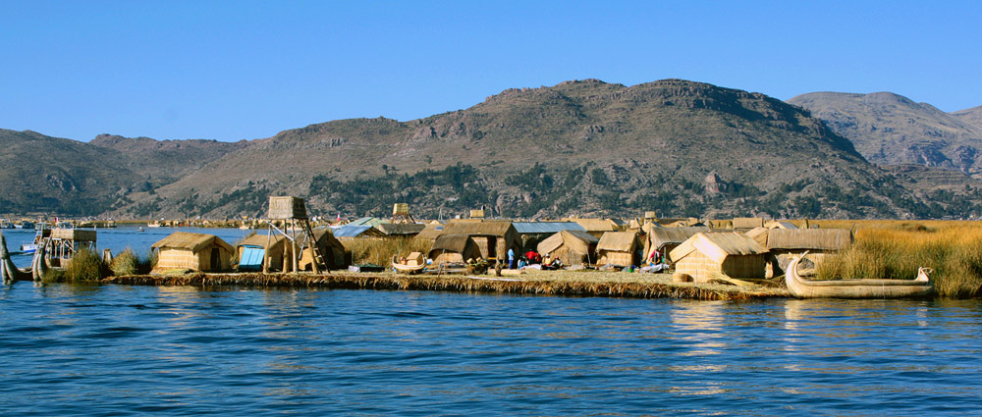
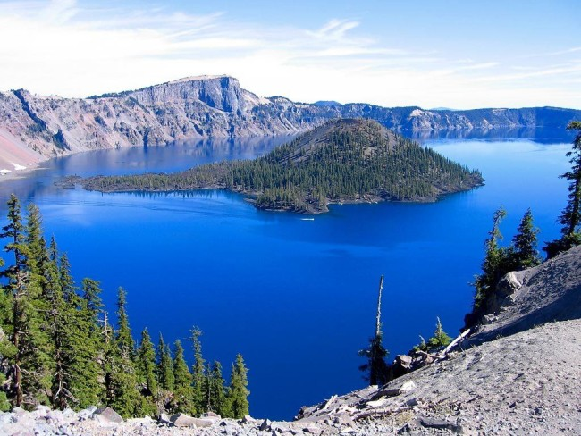
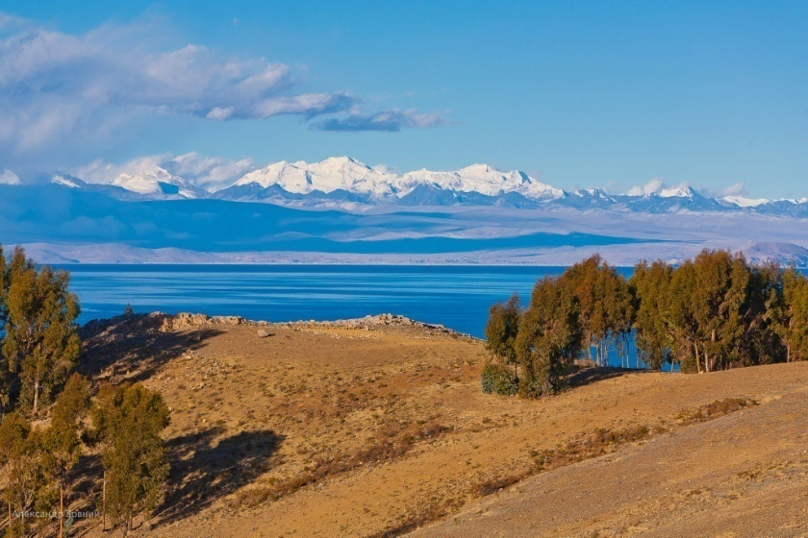
Найвисокогірніше озеро світу

Slide 7
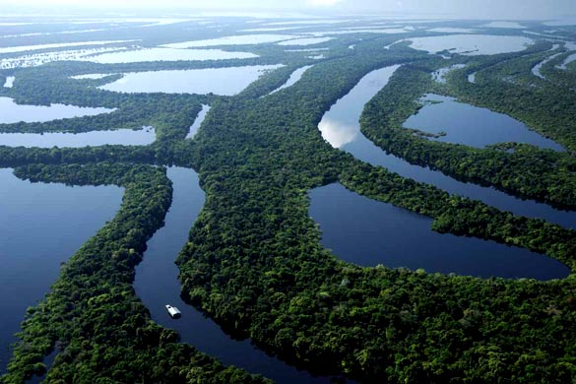
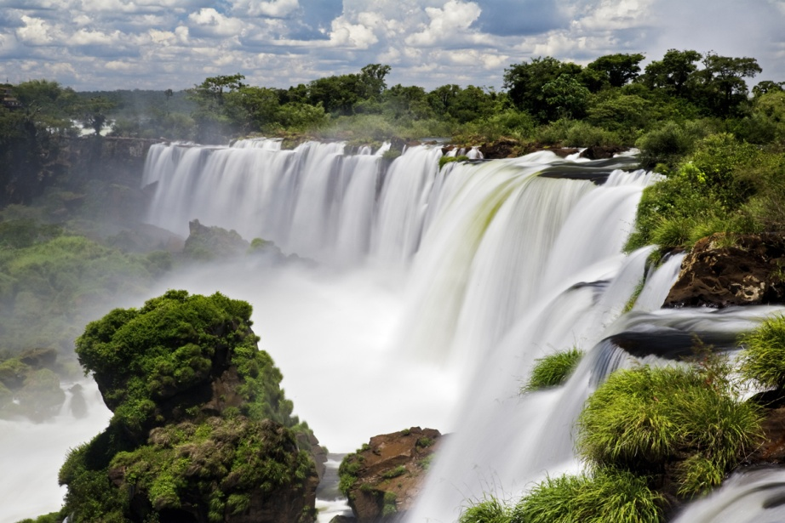
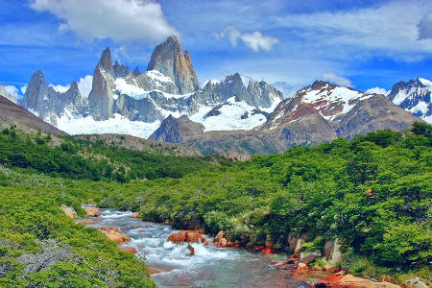
Води суходолу Південної Америки

Slide 8
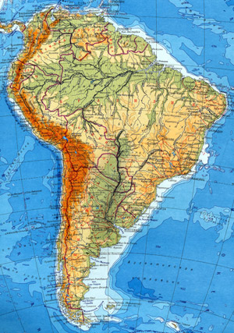
«Водна мережа материка – дзеркало його клімату та рельєфу»

Slide 9
Користуючись тематичними картами, визначте до басейнів яких океанів належать річкові системи Південної Америки?
Який з цих басейнів найбільший? Чому?
На яких територіях материка вод суходолу більше?

Slide 10
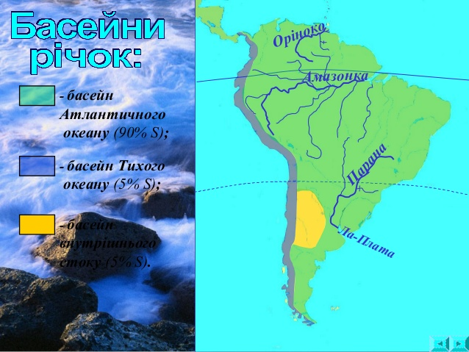
Річкові системи Південної Америки

Slide 11
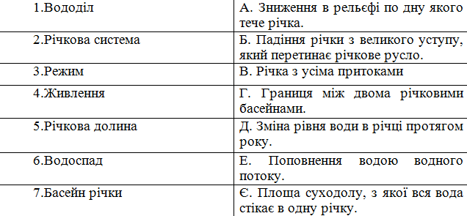
«Встанови співвідношення»

Slide 12
План характеристики річки
1.До басейну якого океану належить.
2.Місце витоку.
3.Куди впадає.
4.Напрямок течії.
5.Особливості будови річкової долини.
6.Основні притоки.
7.Режим та живлення.
8.Господарське використання.

Slide 13
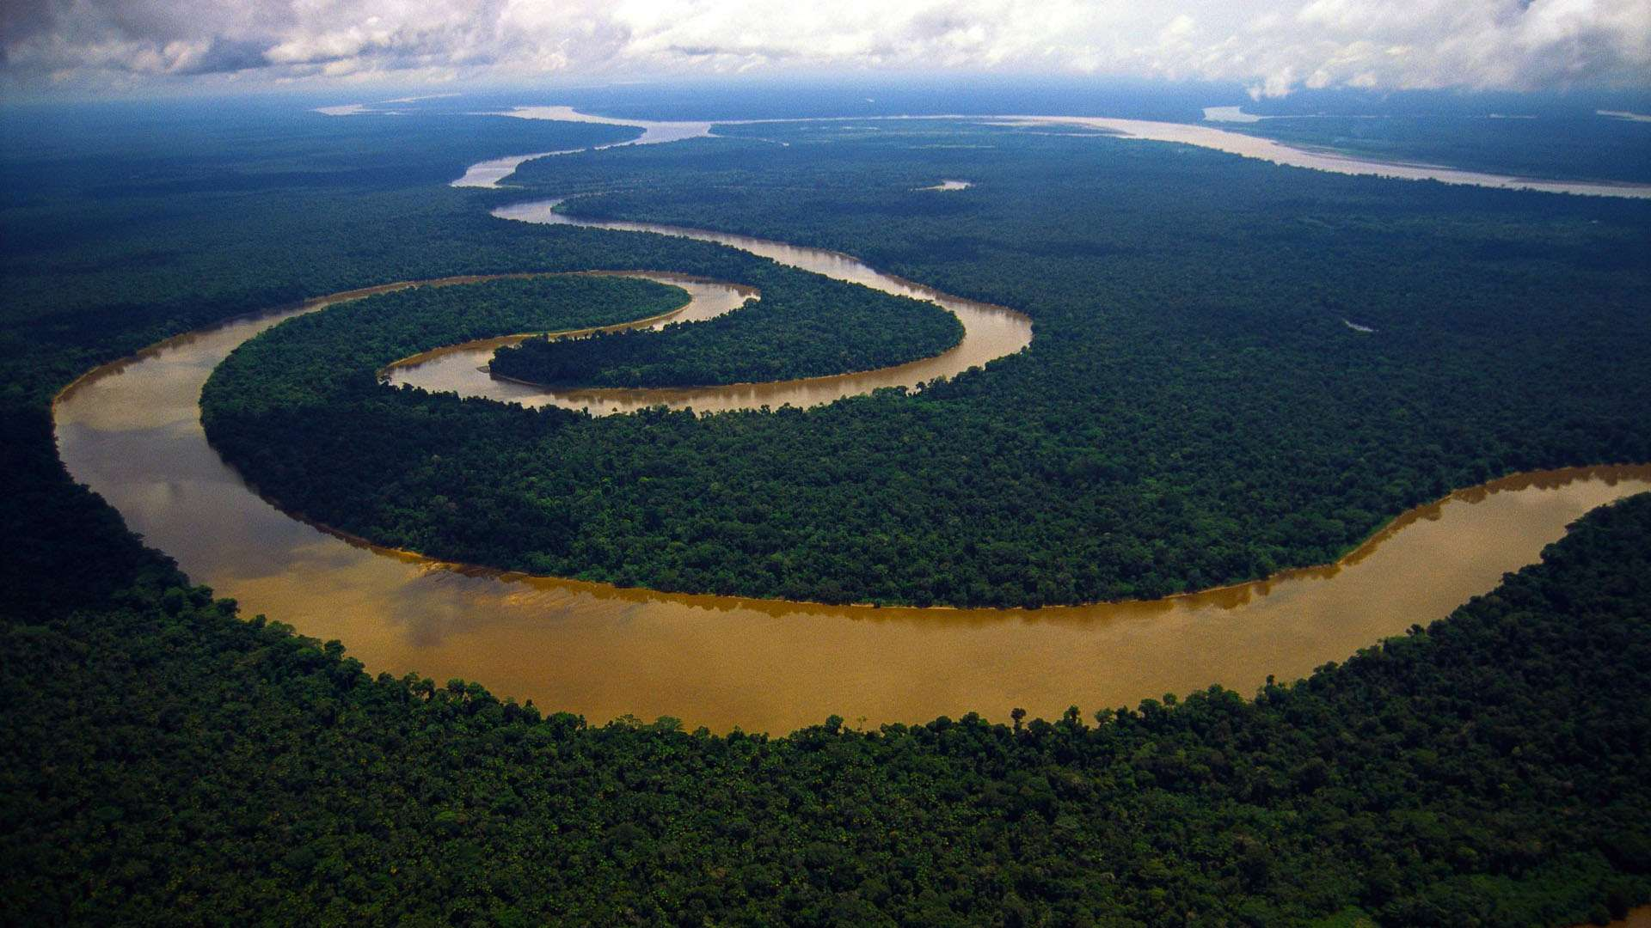
Амазонка

Slide 14
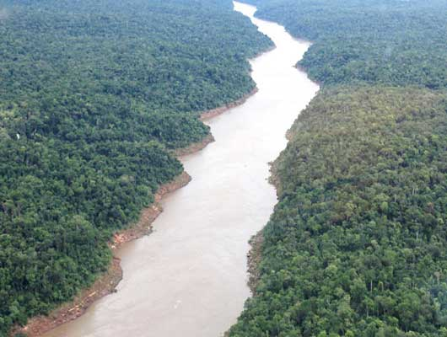
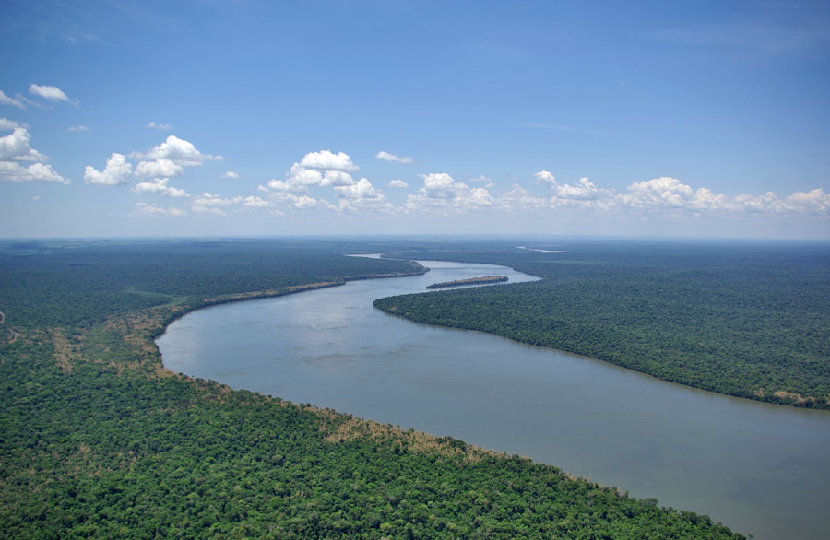
Парана

Slide 15
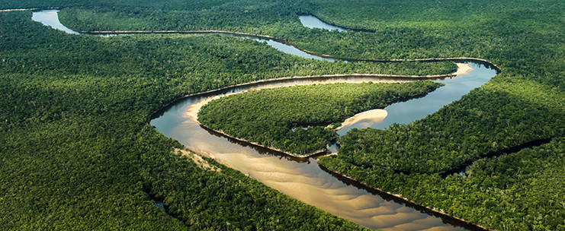
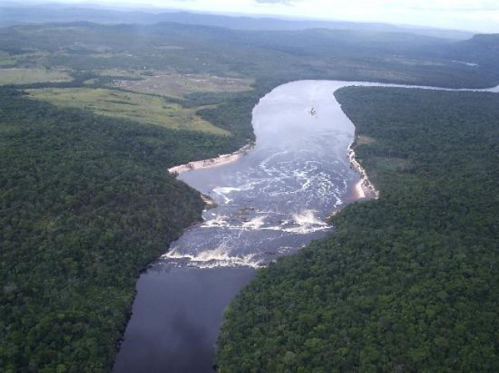
Оріноко

Slide 16
10 ̊ пн. ш. 72 ̊ зх. д.
26 ̊ пд. ш. 55 ̊ зх. д.
6 ̊ пн. ш. 63 ̊ зх. д.
16 ̊ пд. ш. 69 ̊ зх. д.
(оз. Маракайбо)
(вдсп. Ігуасу) (вдсп. Анхель)
(оз. Тітікака)

Slide 17
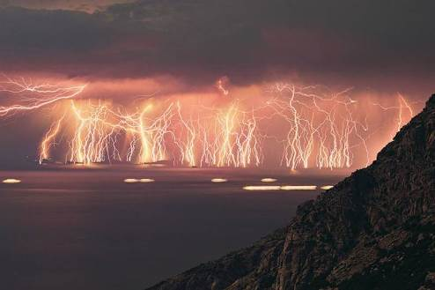
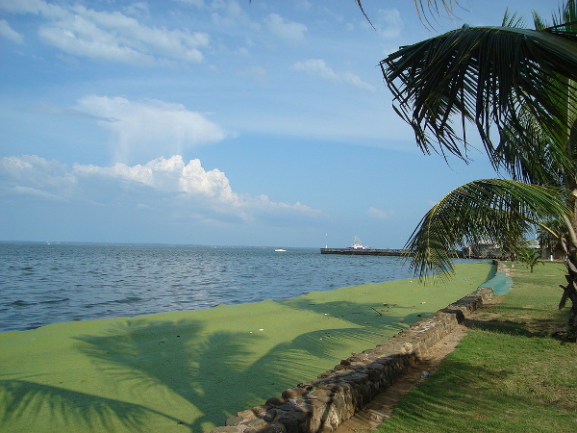
озеро Маракайбо

Slide 18
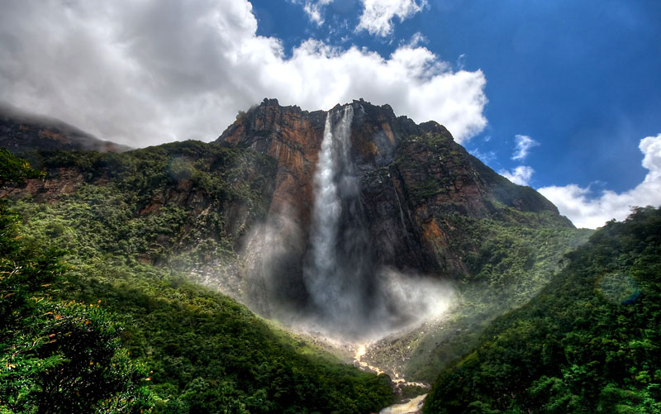

Анхель

Slide 19
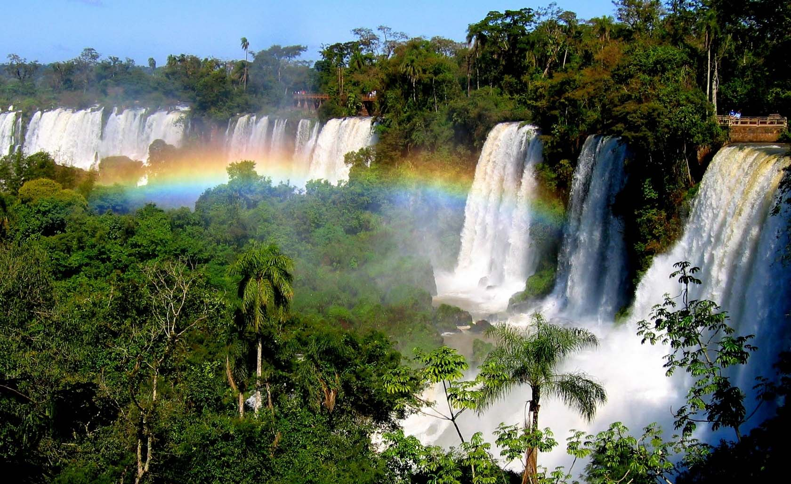
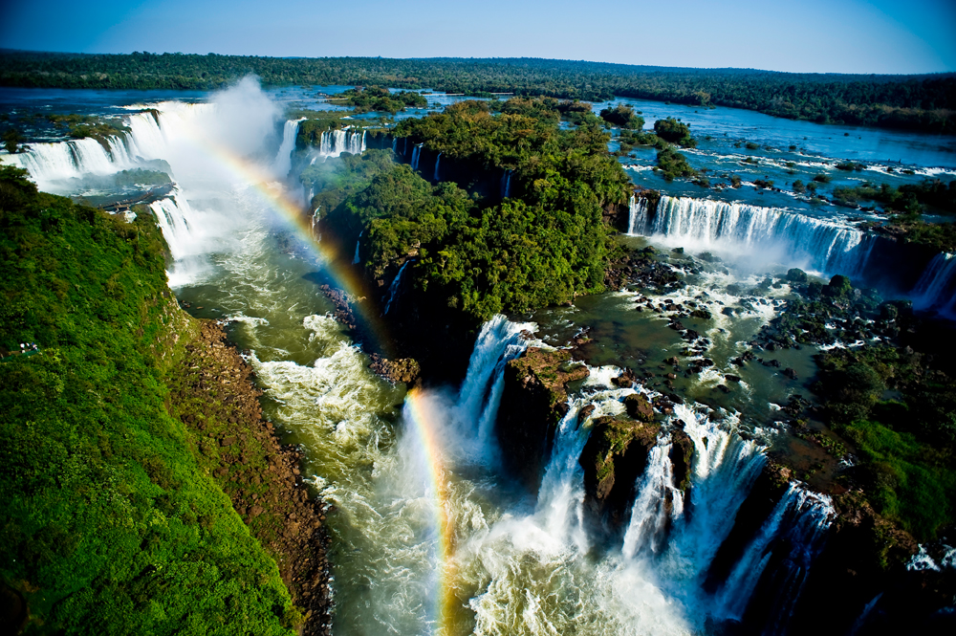
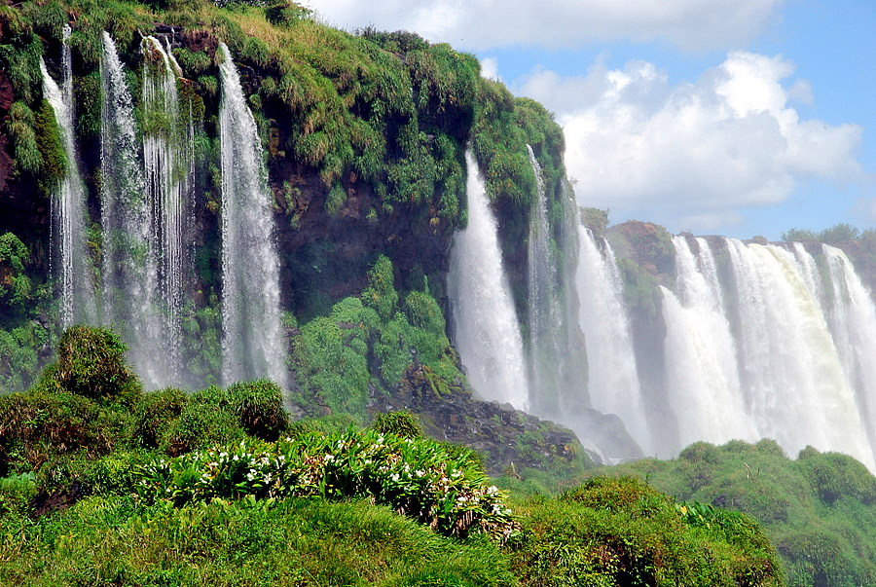
Ігуасу

Slide 20
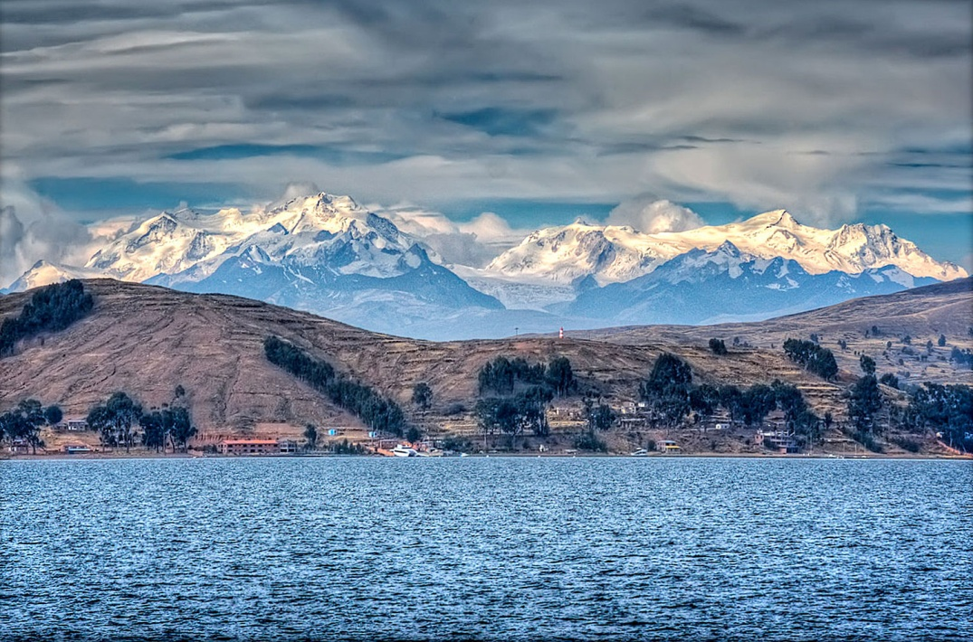
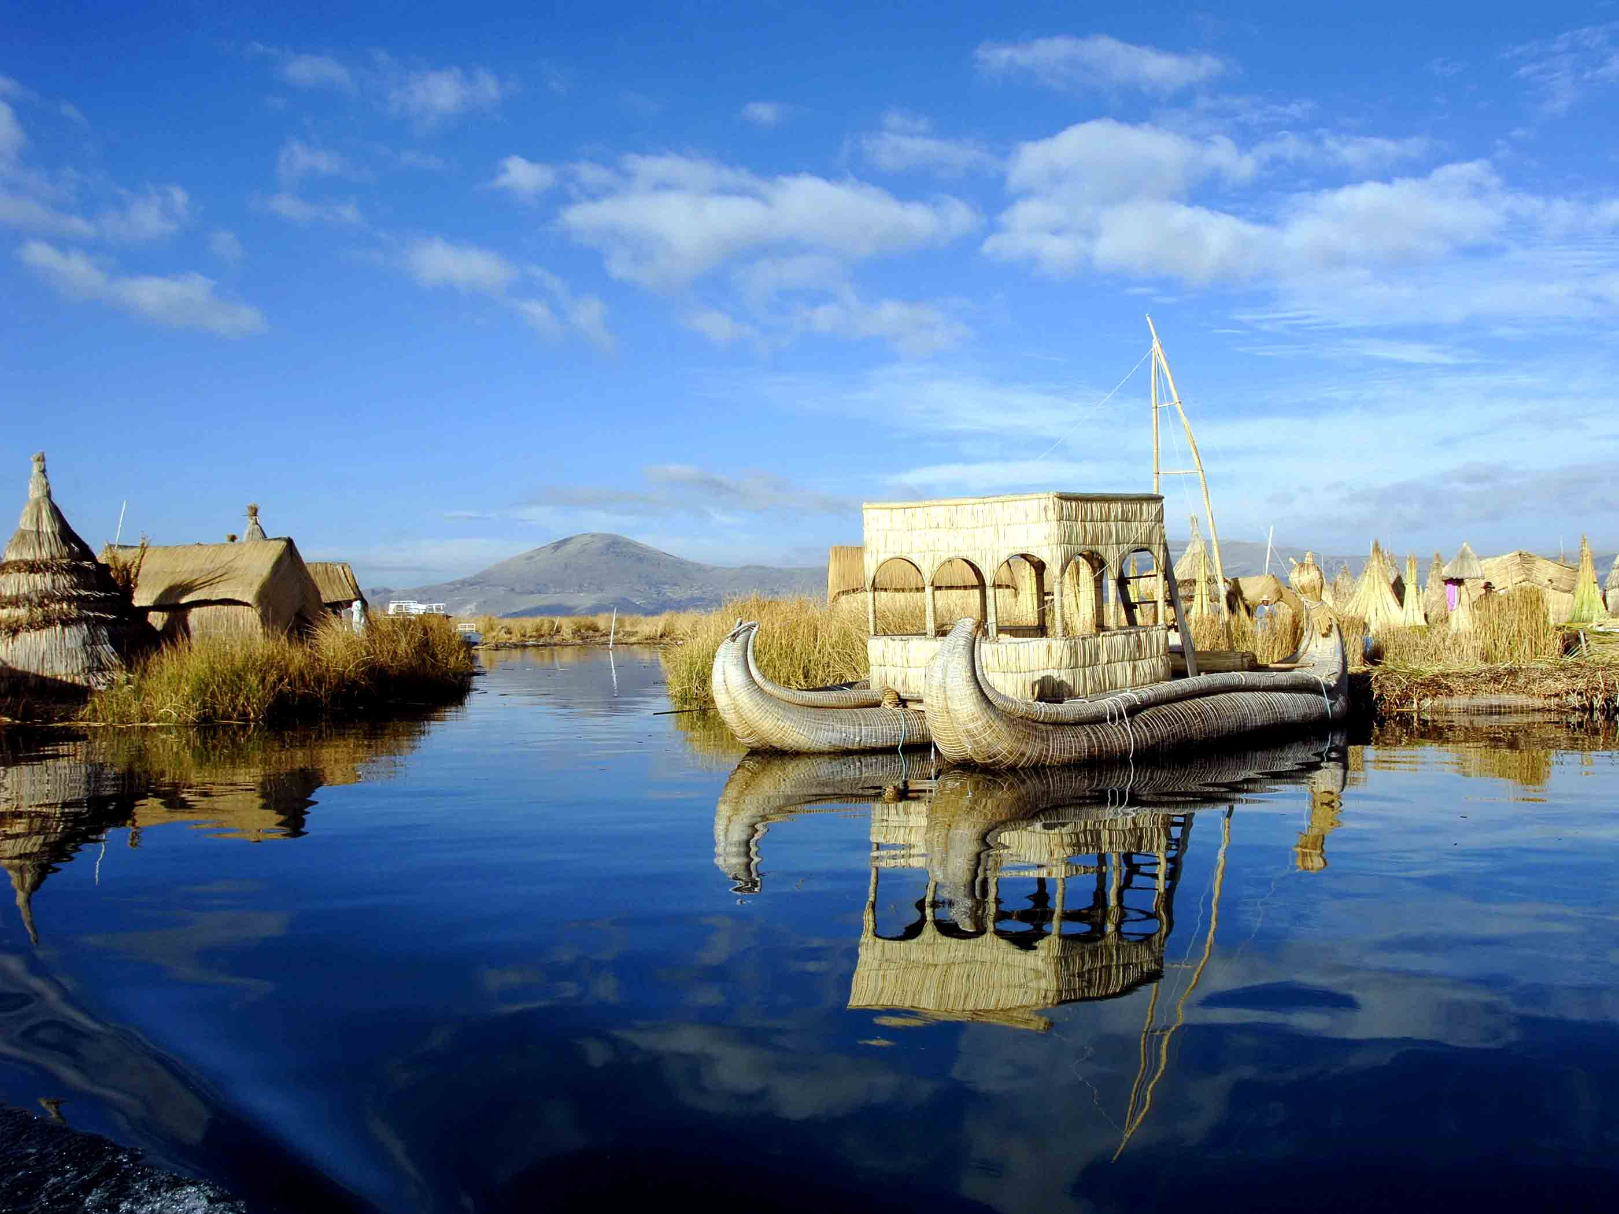
Тітікака

Slide 21
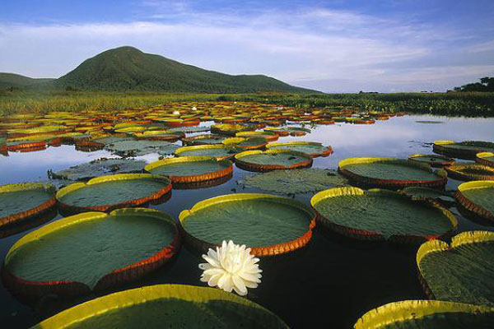
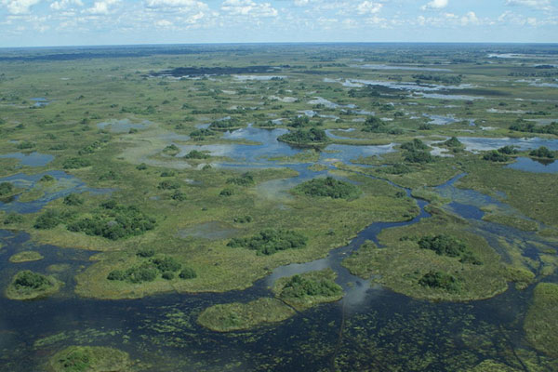
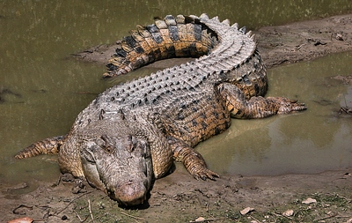
Болота

Slide 22
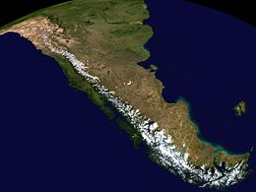
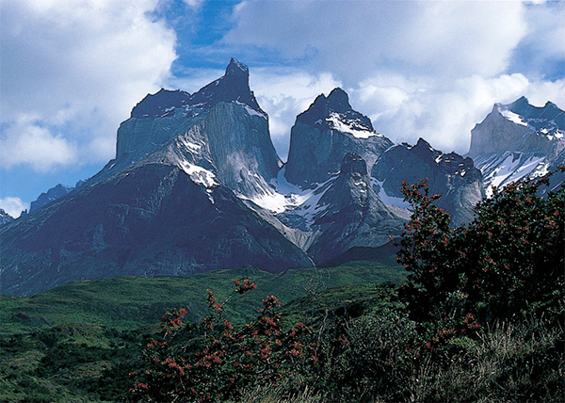
Гірські льодовики Анд

Slide 23
«Закінчи речення»
1.Друга за довжиною річка Південної Америки …
2.Найвищий водоспад світу …
3.Назва найбільшого високогірного озера світу …
4.Хижа риба Амазонки…
5.Річка яка має найбільший у світі басейн водозабору …
6.Більшість річок материка належать до басейну … океану
7.Річка, яку корінне населення називає «матір`ю моря» …
8.На добре зволожених низинах формуються великі …
9.Який водоспад розташований на притоці Парани, спадає з висоти 72 м. …
10.Річка, що бере початок на Гвіанському плоскогір`ї …
11.У міру просування на південь висота снігової лінії поступово …
12.Річка на якій відбувається явище поророка …
(Парана)
(Анхель)
(Тітікака)
(Піранья)
(Амазонка)
(Атлантичного)
(Парана)
(болота)
(Ігуасу)
(Оріноко)
(знижується)
(Амазонка)

Slide 24
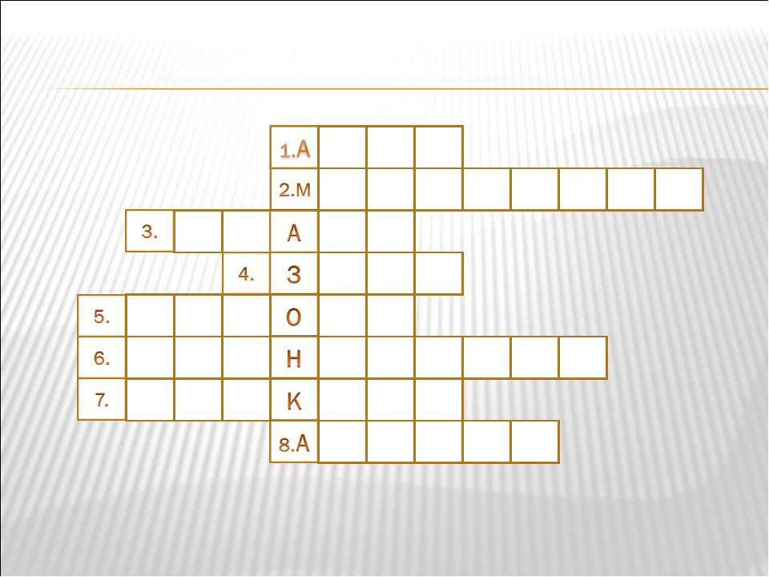
Кросворд «АМАЗОНКА»
1. Гори, в яких бере початок річка Амазонка.
2. Найбільше лагунне озеро світу.
3. Річка, яку корінне населення називає «матір'ю моря».
4. Природне заглиблення на суходолі заповнене водою.
5. Річка, що бере початок на Гвіанському плоскогір’ї .
6. Океан, до басейну якого впадає більшість річок Південної Америки.
7. Найбільше високогірне озеро світу.
8. Найвищий водоспад світу.
Н Д И
А Р А К А Й Б О
П А Р Н А
О Е Р О
О Р І Н К О
А Т Л А Т И Ч Н И Й
Т І Т І А К А
Н Х Е Л Ь

Slide 25
Домашнє завдання:
Опрацювати параграф 27, ст. 128-131 (В.М. Бойко, С.В.Міхелі); параграф 32, ст. 134-137 (В.Ю. Пестушко, Г.Ш. Уварова)
Підготувати повідомлення про природні об`єкти Південної Америки, занесені до списку всесвітньої спадщини ЮНЕСКО.

